Slide 1
CHÀO MỪNG CÁC EM ĐẾN VỚI TIẾT HỌC
HÔM NAY!

Slide 2
CHƯƠNG III. GIỚI HẠN. HÀM SỐ LIÊN TỤC
BÀI TẬP CUỐI CHƯƠNG III

Slide 3
BÀI TẬP TRẮC NGHIỆM
Câu 1. $\lim{\frac{n+3}{n^{2}}}$bằng
A. 1 B. 0 C. 3 D. 2

Slide 4
BÀI TẬP TRẮC NGHIỆM
Câu 2. Tính tổng $M=1+\frac{1}{4}+\frac{1}{4^{2}}+…+\frac{1}{4^{n}}+…$ bằng
A. $\frac{3}{4}$ B. $\frac{5}{4}$ C. $\frac{4}{3}$ D. $\frac{6}{5}$

Slide 5
BÀI TẬP TRẮC NGHIỆM
Câu 3. $\lim_{x→3}{\frac{x^{2}−9}{x−3} }$bằng
A. 0 B. 6 C. 3 D. 1

Slide 6
BÀI TẬP TRẮC NGHIỆM
Câu 4. Cho hàm số $f\left(x\right)=\left\{\begin{aligned}x^{2}+2x+a nếu x≥2 \\ 3 nếu x<2\end{aligned}\right.$ , hàm số liên tục tại $x=2$khi
A. $a=3$ B. $a=5$ C. $a=−3$ D. $a=−5$

Slide 7
BÀI TẬP TRẮC NGHIỆM
Câu 5. $\lim_{x→+∞}{\frac{2x−1}{x}}$ bằng
A. 2 B. -1 C. 0 D. 1

Slide 8
Ôn tập kiến thức đã học trong chương III
Các phép toán
Nếu $lim⁡ u_{n}=a$ và $lim⁡ v_{n}=b$ thì
$$lim \left(u_{n}+v_{n}\right)=a+b \\ lim⁡\left(u_{n}−v_{n}\right)=a−b$$
$$lim⁡\left({c.u}_{n}\right)=c.a$$
Nếu $u_{n}≥0$ với mọi $n$ và $lim⁡u_{n}=a$ thì
$$a≥0 v\text{à }lim \sqrt{u_{n}}=\sqrt{a}$$
Tổng của cấp số nhân lùi vô hạn
$S=u_{1}+u_{2}+…+u_{n}+…=\frac{u_{1}}{1−q}$
$$\lim\left(u_{n}⋅v_{n}\right)=a⋅b$$
$lim⁡ \frac{u_{n}}{v_{n}}=\frac{a}{b}($ nếu $b≠0)$

Slide 9
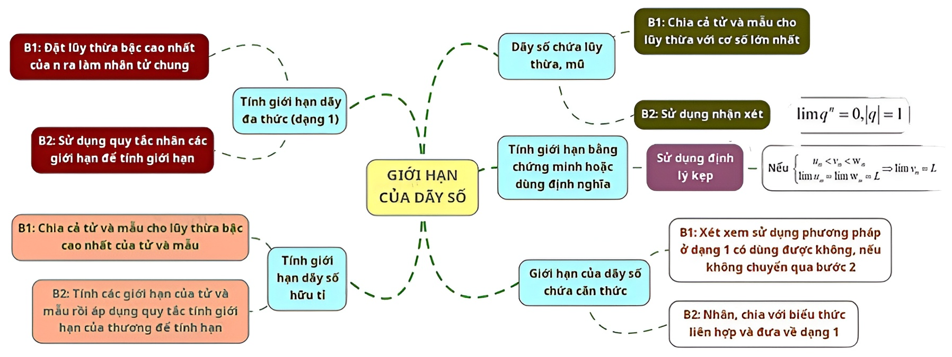
Sơ đồ kiến thức về giới hạn dãy số

Slide 10
Sơ đồ kiến thức về giới hạn hàm số

Slide 11
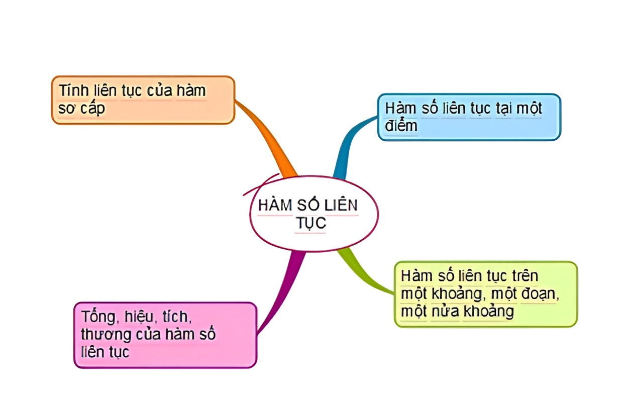
Sơ đồ kiến thức về hàm số liên tục

Slide 12
LUYỆN TẬP

Slide 13
1. Cho hàm số $y=f(x)$xác định trên khoảng $\left(a;b\right)$ và $x0∈(a;b).$ Điều kiện cần và đủ để hàm số $y = f(x)$liên tục tại $x0$ là:
$$\lim_{x→x_{o}^{+}}{f\left(x\right)}=f\left(x0\right)$$
$$\lim_{x→x_{o}^{−}}{f\left(x\right)}=f\left(x0\right)$$
A
B
$$\lim_{x→x_{o}^{+}}{f\left(x\right)}=\lim_{x→x_{o}^{−}}{f\left(x\right)}$$
$$=f\left(x0\right)$$
$$\lim_{x→x_{o}^{+}}{f\left(x\right)}=\lim_{x→x_{o}^{−}}{f\left(x\right)}$$
C
D

Slide 14
2. Tính các giới hạn sau:
Giải:
a) $lim\frac{2n^{2}+6n+1}{8n^{2}+5}$ b) $lim\frac{4n^{2}−3n+1}{−3n^{3}+6n^{2}−2}$ c) $lim\frac{\sqrt{4n^{2}−n+3}}{8n−5}$ d) $lim\left(4−\frac{2^{n+1}}{3^{n}}\right)$
e) $lim\frac{4⋅5^{n}+2^{n+2}}{6⋅5^{n}}$ g) $lim\frac{2+\frac{4}{n^{3}}}{6^{n}}$
a) $lim\frac{2n^{2}+6n+1}{8n^{2}+5}=lim\frac{n^{2}\left(2+\frac{6}{n}+\frac{1}{n^{2}}\right)}{n^{2}\left(8+\frac{5}{n^{2}}\right)}$
$=lim\frac{2+\frac{6}{n}+\frac{1}{n}}{8+\frac{5}{n}}=\frac{2}{8}=\frac{1}{4}$
b) $lim\frac{4n^{2}−3n+1}{−3n^{3}+6n^{2}−2}=lim\frac{n^{3}\left(\frac{4}{n}−\frac{3}{n^{2}}+\frac{1}{n^{3}}\right)}{n^{3}\left(−3+\frac{6}{n}−\frac{2}{n^{3}}\right)}$
$=lim\frac{\frac{4}{n}−\frac{3}{n^{2}}+\frac{1}{n^{3}}}{−3+\frac{6}{n}−\frac{2}{n^{3}}}=0$

Slide 15
2. Tính các giới hạn sau:
Giải:
a) $lim\frac{2n^{2}+6n+1}{8n^{2}+5}$ b) $lim\frac{4n^{2}−3n+1}{−3n^{3}+6n^{2}−2}$ c) $lim\frac{\sqrt{4n^{2}−n+3}}{8n−5}$ d) $lim\left(4−\frac{2^{n+1}}{3^{n}}\right)$
e) $lim\frac{4⋅5^{n}+2^{n+2}}{6⋅5^{n}}$ g) $lim\frac{2+\frac{4}{n^{3}}}{6^{n}}$
c) $lim\frac{\sqrt{4n^{2}−n+3}}{8n−5}=lim\frac{n\sqrt{4−\frac{1}{n}+\frac{3}{n^{2}}}}{n\left(8−\frac{5}{n}\right)}$
$$=\frac{2}{8}=\frac{1}{4}$$
d) $lim\left(4−\frac{2^{n+1}}{3^{n}}\right)=lim\left(4−2⋅{\left(\frac{2}{3}\right)}^{n}\right)$
$=4$

Slide 16
2. Tính các giới hạn sau:
Giải:
a) $lim\frac{2n^{2}+6n+1}{8n^{2}+5}$ b) $lim\frac{4n^{2}−3n+1}{−3n^{3}+6n^{2}−2}$ c) $lim\frac{\sqrt{4n^{2}−n+3}}{8n−5}$ d) $lim\left(4−\frac{2^{n+1}}{3^{n}}\right)$
e) $lim\frac{4⋅5^{n}+2^{n+2}}{6⋅5^{n}}$ g) $lim\frac{2+\frac{4}{n^{3}}}{6^{n}}$
e) $lim\frac{4⋅5^{n}+2^{n+2}}{6⋅5^{n}}=lim\frac{4⋅5^{n}+2⋅2^{n}}{6⋅5^{n}}$
$=lim\frac{4+2⋅{\left(\frac{2}{5}\right)}^{n}}{6}=\frac{2}{3}$
g) $lim\frac{2+\frac{4}{n^{3}}}{6^{n}}=lim\left(2+\frac{4}{n^{3}}\right)⋅lim{\left(\frac{1}{6}\right)}^{n}$
$=2⋅0=0$

Slide 17
3. Tính các giới hạn sau:
a) $\lim_{x→−3 }\left(4x^{2}−5x+6\right)$
b) $\lim_{x→2 }\frac{2x^{2}−5x+2}{x−2}$
c) $\lim_{x→4 } \frac{\sqrt{x}−2}{x^{2}−16}$
Giải:
a) $\lim_{x→−3 }\left(4x^{2}−5x+6\right) =4(−3)^{2}−5⋅(−3)+6=−3$
b) $\lim_{x→2 }\frac{2x^{2}−5x+2}{x−2}=\lim_{x→2 } \frac{(x−2)(2x−1)}{x−2}=\lim_{x→2 }(2x−1)=3$
c) $\lim_{x→4 } \frac{\sqrt{x}−2}{x^{2}−16}=\lim_{x→4 } \frac{\sqrt{x}−2}{(x−4)(x+4)}=\lim_{x→4 } \frac{\sqrt{x}−2}{(\sqrt{x}−2)(\sqrt{x}+2)(x+4)}=\lim_{x→4 }\frac{1}{(\sqrt{x}+2)(x+4)}=\frac{1}{32}$

Slide 18
4. Tính các giới hạn sau:
Giải:
a) $\lim_{x→−∞ } \frac{6x+8}{5x−2}$ b) $\lim_{x→+∞ } \frac{6x+8}{5x−2}$
c) $\lim_{x→−∞ } \frac{\sqrt{9x^{2}−x+1}}{3x−2}$
d) $\lim_{x→+∞ } \frac{\sqrt{9x^{2}−x+1}}{3x−2}$
e) $\lim_{x→−2^{−} } \frac{4}{2x+4}$
g) $\lim_{x→−2^{+} } \frac{4}{2x+4}$
a) $\lim_{x→−∞ } \frac{6x+8}{5x−2}=\lim_{x→−∞ } \frac{x\left(6+\frac{8}{x}\right)}{x\left(5−\frac{2}{x}\right)}=\frac{6}{5}$
b) $\lim_{x→+∞ } \frac{6x+8}{5x−2}=\lim_{x→+∞ } \frac{x\left(6+\frac{8}{x}\right)}{x\left(5−\frac{2}{x}\right)}=\lim_{x→+∞ } \frac{6+\frac{8}{x}}{5−\frac{2}{x}}=\frac{6}{5}$
c) $\lim_{x→−∞ } \frac{\sqrt{9x^{2}−x+1}}{3x−2}=\lim_{x→−∞ } \frac{−x\sqrt{9−\frac{1}{x}+\frac{1}{x^{2}}}}{x\left(3−\frac{2}{x}\right)}=−\frac{3}{3}=−1$

Slide 19
4. Tính các giới hạn sau:
Giải:
a) $\lim_{x→−∞ } \frac{6x+8}{5x−2}$ b) $\lim_{x→+∞ } \frac{6x+8}{5x−2}$
c) $\lim_{x→−∞ } \frac{\sqrt{9x^{2}−x+1}}{3x−2}$
d) $\lim_{x→+∞ } \frac{\sqrt{9x^{2}−x+1}}{3x−2}$
e) $\lim_{x→−2^{−} } \frac{4}{2x+4}$
g) $\lim_{x→−2^{+} } \frac{4}{2x+4}$
d) $\lim_{x→+∞ } \frac{\sqrt{9x^{2}−x+1}}{3x−2}=\lim_{x→+∞ } \frac{x\sqrt{9−\frac{1}{x}+\frac{1}{x^{2}}}}{x\left(3−\frac{2}{x}\right)}=\frac{3}{3}=1$
e) $\lim_{x→−2^{−} } \frac{4}{2x+4}=−∞$
g) $\lim_{x→−2^{+} } \frac{4}{2x+4}=+∞$

Slide 20
5. Cho hàm số $f(x)=\left\{\begin{matrix}2x+a & nếu x<2 \\ 4 & nếu x=2 \\ −3x+b & nếu x>2\end{matrix}\right.$ a) Với a = 0, b = 1, xét tính liên tục của hàm số tại x = 2.
b) Với giá trị nào của a, b thì hàm số liên tục tại x = 2?
c) Với giá trị nào của a, b thì hàm số liên tục trên tập xác định?

Slide 21
Giải
a) Với $a=0, b=1$, hàm số $f(x)=\left\{\begin{matrix}2x & nếu x<2 \\ 4 & nếu x=2 \\ −3x+1 & nếu x>2\end{matrix}\right.$
Ta có:$\lim_{x→2^{+}} f(x)=\lim_{x→2^{+}} (−3x+1)=−3.2+1=−5$
$\lim_{x→2^{−}} f\left(x\right)=\lim_{x→2^{−}} \left(2x\right)=2.2=4$
$⇒\lim_{x→2^{−}} f(x)≠\lim_{x→2^{+}} f\left(x\right).$ Do đó không tồn tại giới hạn $\lim_{x→2} f(x)$
Vậy hàm số không liên tục tại $x=2$.

Slide 22
Giải
b) Ta có: $\lim_{x→2^{+}} f(x)=\lim_{x→2^{+}} (−3x+b)=−3.2+b=−6+b$
$\lim_{x→2^{−}} f(x)=\lim_{x→2^{−}} (2x+a)=2.2+a=4+a$
$f(2)=4$
Để hàm số liên tục tại $x=2$ thì $\lim_{x→2^{−}} f(x)=\lim_{x→2^{+}} f(x)=f(2)$
$$⇔−6+b=4+a=4⇔\left\{\begin{matrix}4+a=4 \\ −6+b=4\end{matrix}⇔\left\{\begin{matrix}a=0 \\ b=10\end{matrix}\right.\right.$$
Vậy với $a=0$ và $b=10$ thì hàm số liên tục tại $x=2$.

Slide 23
Giải
c) Hàm số $f\left(x\right)$ có tập xác định $ℝ.$
Hàm số liên tục trên các khoảng $\left(−∞;2\right),\left(2;+∞\right)$
Để hàm số liên tục trên $ℝ$thì hàm số phải liên tục tại $x=2.$
Vậy với $a=0$ và $b=10$ thỏa mãn điều kiện.

Slide 24
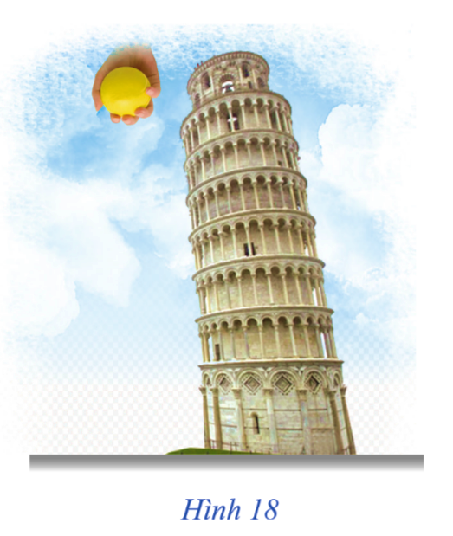
6. Từ độ cao 55,8 m của tháp nghiêng Pisa nước Ý, người ta thả một quả bóng cao su chạm xuống đất (Hình 18). Giả sử mỗi lần chạm đất quả bóng
lại nảy lên độ cao bằng $\frac{1}{10}$ độ cao mà quả bóng đạt được trước đó. Gọi $S_{n}$ là tổng độ dài quãng đường di chuyển của quả bóng tính từ lúc thả vật bạn đầu cho đến khi quả bóng đó chạm đất $n$ lần. Tính $\lim{S_{n}}$.

Slide 25
Giải
Gọi $\left(u_{n}\right)$ là dãy số thể hiện quãng đường di chuyển của quả bóng sau mỗi lần chạm đất.
Ta có: $u_{1}=55,8;u_{2}=\frac{1}{10}⋅u_{1};u_{3}={\left(\frac{1}{10}\right)}^{2}⋅u_{1};…;u_{n}={\left(\frac{1}{10}\right)}^{n−1}⋅u_{1}$
Khi đó dãy $\left(u_{n}\right)$ lập thành một cấp số nhân lùi vô hạn có số hạng đầu $u_{1}=55,8$ và công bội $q=\frac{1}{10}$ thỏa mãn $|q|<1$.
$$⇒\lim{S_{n}}=u_{1}+u_{2}+…+u_{n}+…=\frac{55,8}{1−\frac{1}{10}}=62( m)$$

Slide 26
7. Cho một tam giác đều ABC cạnh a. Tam giác A₁B₁C₁ có các đỉnh là trung điểm các cạnh của tam giác ABC, tam giác A₂B₂C₂ có các đỉnh là trung điểm các cạnh của tam giác A₁B₁C₁, ..., Tam giác A_{n+1}B_{n+1}C_{n+1} có các đỉnh là trung điểm các cạnh của tam giác A_{n}B_{n}C_{n}, ... Gọi p₁, p₂, ..., p_{n}, ... và S₁, S₂, ..., S_{n}, ... theo thứ tự là chu vi và diện tích của tam giác A₁B₁C₁, A₂B₂C₂, ..., A_{n}B_{n}C_{n}, ...
a) Tìm giới hạn của dãy số (p_{n}) và (S_{n}).
b) Tính các tổng p₁ + p₂ + ... + p_{n} + ... và S₁ + S₂ + ... + S_{n} + ... .

Slide 27
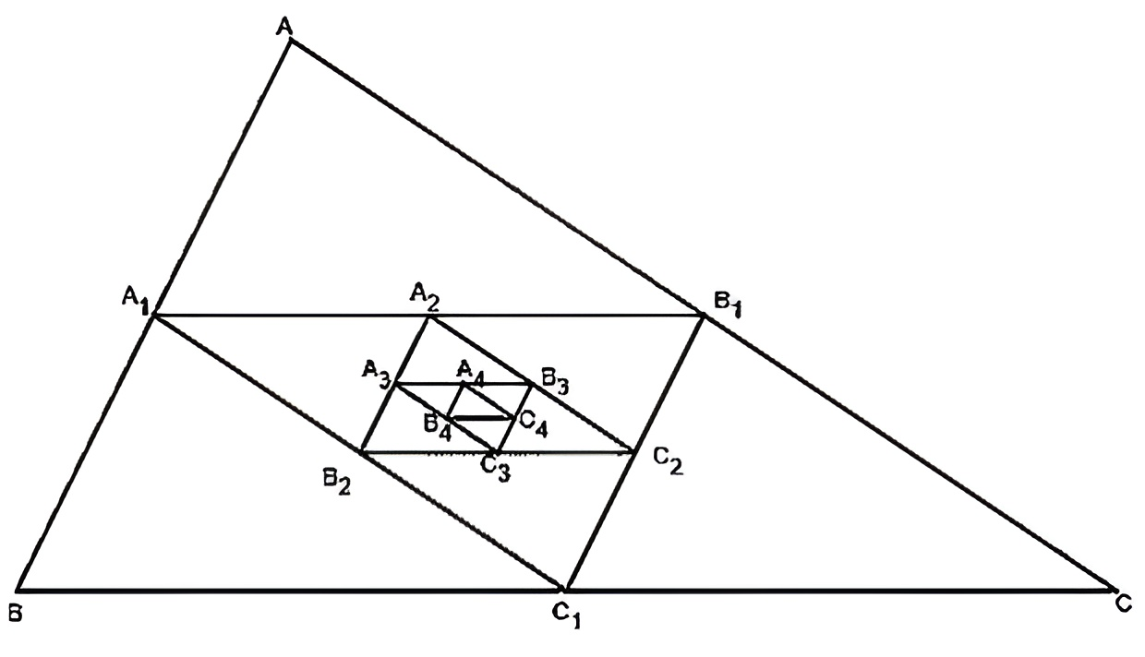
Giải
a) $\left(p_{n}\right)$ là dãy số thể hiện giá trị chu vi các tam giác theo thứ tự $ABC,A_{1}B_{1}C_{1},…$
Ta có: $p_{1}=p_{△ABC}=a+a+a=3a$;
$p_{2}=p_{ΔA_{1}B_{1}C_{1}}=\frac{a}{2}+\frac{a}{2}+\frac{a}{2}=\frac{1}{2}⋅\left(3a\right)=\frac{1}{2}⋅p_{1}$
$p_{3}=p_{ΔA_{2}B_{2}C_{2}}=\frac{a}{4}+\frac{a}{4}+\frac{a}{4}={\left(\frac{1}{2}\right)}^{2}⋅\left(3a\right)={\left(\frac{1}{2}\right)}^{2}⋅p_{1}$
$p_{ΔA_{n}B_{n}C_{n}}={\left(\frac{1}{2}\right)}^{n−1}⋅p_{1};…$
Suy ra: $\lim_{n→+∞} p_{n}=\lim_{n→+∞} \left({\left(\frac{1}{2}\right)}^{n−1}⋅(3a)\right)=\lim_{n→+∞} {\left(\frac{1}{2}\right)}^{n−1}⋅\lim_{n→+∞}3a)=0.3a=0$

Slide 28
Giải
$\left(S_{n}\right)$ là là dãy số thể hiện giá trị diện tích các tam giác theo thứ tự $ABC,A_{1}B_{1}C_{1},…$
Gọi $h$ là chiều cao của tam giác $ABC$ và $h=\frac{a\sqrt{3}}{2}$.
Ta có: $S_{1}=S_{△ABC}=\frac{1}{2}ah; S_{2}=S_{ΔA_{1}B_{1}C_{1}}=\frac{1}{2}⋅\frac{a}{2}⋅\frac{h}{2}=\frac{1}{4}⋅\left(\frac{1}{2}ah\right)=\frac{1}{4}⋅S_{1}$
${ S}_{3} =S_{ΔA_{2}B_{2}C_{2}}=\frac{1}{2}⋅\frac{a}{4}⋅\frac{h}{4}={\left(\frac{1}{4}\right)}^{2}⋅\left(\frac{1}{2}ah\right)={\left(\frac{1}{4}\right)}^{2}⋅S_{1};…;S_{ΔA_{n}B_{n}C_{n}}={\left(\frac{1}{2}\right)}^{n−1}⋅S_{1};…$
Suy ra $\lim_{n→+∞} S_{n}=\lim_{n→+∞} \left({\left(\frac{1}{4}\right)}^{n−1}⋅S_{1}\right)=\lim_{n→+∞} {\left(\frac{1}{4}\right)}^{n−1}⋅\lim_{n→+∞} \left(\frac{1}{2}ah\right)=0⋅\frac{1}{2}ah=0$

Slide 29
Giải
b) Ta có $\left(p_{n}\right)$ là một cấp số nhân lùi vô hạn với số hạng đầu $p_{1}=3a$ và công bội $q=\frac{1}{2}$ thỏa mãn $|q|<1$ có tổng:
$P_{n}=p_{1}+p_{2}+…+p_{n}+…=\frac{3a}{1−\frac{1}{2}}=6a$
Ta cũng có $\left(S_{n}\right)$ là một cấp số nhân lùi vô hạn với số hạng đầu $S_{1}=\frac{1}{2}$ ah và công bội $q=\frac{1}{4}$ thỏa mãn $|q|$ $<1$ có tổng:
$S_{n}=S_{1}+S_{2}+…+S_{n}+…=\frac{\frac{1}{2}ah}{1−\frac{1}{4}}=\frac{2}{3}ah$

Slide 30
8. Một thấu kính hội tụ có tiêu cự là $f$. Gọi $d$ và $d’$ lần lượt là khoảng cách từ một vật thật $AB$ và từ ảnh $A’B’$ của nó tới quang tâm $O$ của thấu kính như Hình 19. Công thức thấu kính $\frac{1}{d}+\frac{1}{d^{′}}=\frac{1}{f}$
a) Tìm biểu thức xác định hàm số $d’ = φ(d).$
b) Tìm$\lim_{d→f^{+}} φ\left(d\right), \lim_{d→f^{−}} φ(d)$ và $\lim_{d→f} φ(d)$. Giải thích ý nghĩa của các kết quả tìm được.

Slide 31
Giải
a) Ta có: $\frac{1}{d^{′}}=\frac{1}{f}−\frac{1}{d}⇔\frac{1}{d^{′}}=\frac{d−f}{df}⇔d^{′}=\frac{df}{d−f}$.
b) Ta có: $\lim_{d→f^{+}} φ(d)=\lim_{d→f^{+}} \frac{df}{d−f}=+∞;\lim_{d→f^{−}} φ(d)=\lim_{d→f^{−}} \frac{df}{d−f}=−∞$
$\lim_{d→f} φ(d)=\lim_{d→f} \frac{df}{d−f}=∞$
Giải thích ý nghĩa: Khi khoảng cách của vật tới thấu kính mà gần với tiêu cự thì khoảng cách ảnh của vật đến thấu kính ra xa vô tận nên lúc đó bằng mắt thường mình không nhìn thấy.

Slide 32
HƯỚNG DẪN VỀ NHÀ
Chuẩn bị trước bài
Hoạt động thực hành và trải nghiệm
Ghi nhớ
kiến thức trong bài
Hoàn thành các
bài tập trong SBT

Slide 33
HẸN GẶP LẠI CÁC EM Ở TIẾT HỌC SAU!

